Slide 1
Receita dos Donuts!
CHALLENGES 4U

Slide 2
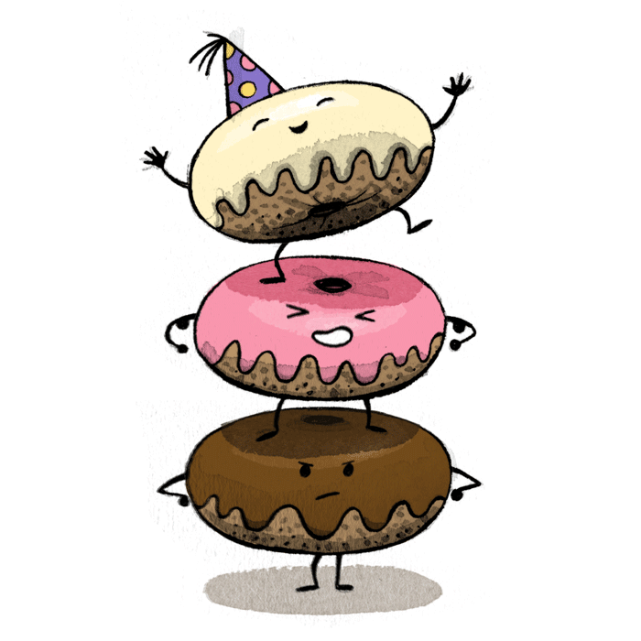
A Grande Crise do Inventário dos Donuts
O Senhor Donworth McNumberstein trabalha numa pastelaria e o seu primeiro trabalho é contar quantos donuts irá vender todas as manhãs. Os donuts estão colocados em cinco caixas diferentes.
Mas hoje, aconteceu um desastre!
Os rótulos caíram e agora o Senhor Donworth tem que descobrir quantos donuts tem em cada categoria, utilizando as seguintes dicas:

Slide 3
Dicas
O número de Donuts com cobertura é um terço da metade do número total dos Donuts Boston com creme (Provavelmente porque alguém fez uma pausa para um lanche estranho e especifico).
O número de Donuts de chocolate é o dobro do número total combinado dos Donuts com cobertura e dos Donuts Boston com creme (Devem ser os donuts VIP).
Uma das categorias tem exatamente 120 donuts (O jackpot!).
O número de Donuts polvilhados é metade do número de Donuts Boston com creme (Os polvilhados são obviamente subestimados).
O número de Donuts recheados com gelatina é um quarto do número dos Donuts de chocolate (O Senhor Donworth está a começar arrepender-se das suas decisões de vida.

Slide 4
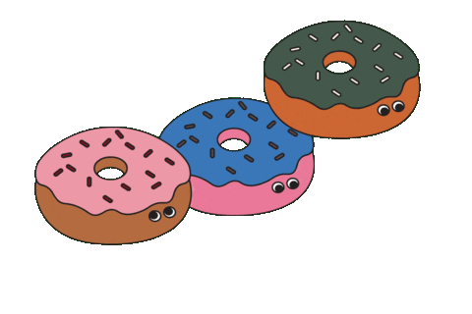
Pergunta e resposta!
Consegues ajudar o Senhor Donworth McNumberstein a descobrir quantos donuts estão em cada caixa? Sabendo que todas as caixas têm mais do que 30 donuts mas menos do que 600, e não há “frações” de donuts.
Diz ao Senhor Donworth qual será o rendimento máximo previsto da venda total dos donuts, sendo que cada donut é vendido a 1,75€.
O rendimento máximo previsto é:
________ euros.
1925
Verifica a resposta!
Conseguiste?...

Slide 5

Esperamos que tenhas gostado!..

